Slide 1



ĐỒ ÁN KẾT THÚC MÔN
PHÁT TRIỂN ỨNG DỤNG WEB MÃ NGUỒN MỞ
XÂY DỰNG WEBSITE
QUẢN LÝ MƯỢN TRẢ SÁCH TẠI TRUNG TÂM HỌC LIỆU – PHÁT TRIỂN DẠY VÀ HỌC
Giáo viên hướng dẫn:
Phạm Thị Trúc Mai
Sinh viên thực hiện:
Nguyễn Anh Tuấn – 110121123 – DA21TTA
Cao Duy Nhân – 110121070 – DA21TTA
Nguyễn Minh Hải Đăng - 110121181 – DA21TTA
Bắt đầu

Slide 2
MÔ TẢ ĐỀ TÀI
Đề tài tập trung vào việc xây dựng một website hỗ trợ độc giả có thể gửi đơn yêu cầu mượn sách tại website và sau đó đến thư viện nhận sách (mục đích là để tham khảo trước các sách có trong thư viện.
Mục tiêu thứ 2 là giúp cho quản trị viên thư viện dễ dàng với việc quản lý thông tin sách, quản lý đơn yêu cầu mượn, quản lý việc trả sách từ độc giả.

Slide 3





MỤC TIÊU CHÍNH
Hiển thị tất cả sách có trong thư viện, độc giả có thể tìm kiếm sách cần tìm
Quản lý thông tin sách có trong thư viện
Duyệt các đơn yêu cầu mượn của độc giả
Quản lý tình trạng trả sách của độc giả và tất cả các đơn mượn của độc giả

Slide 4
TÍNH NĂNG CHÍNH
Độc giả có thể chỉnh sửa thông tin cá nhân của mình và thêm sách vào đơn yêu cầu mượn và gửi lên hệ thống.
Quản trị viên nhận được đơn yêu cầu mượn xong thì xử lý tình trạng của đơn mượn đó “duyệt hoặc hủy”.
Quản lý thông tin của độc giả với các phương thức chính thêm, sửa, xóa.
Quản lý thông tin sách như: nhà xuất bản, thể loại sách,… có các phương thức chính thêm, sửa xóa.

Slide 5
TÍNH NĂNG CHÍNH
Quản lý danh sách đơn mượn: cập nhật trạng thái người dùng đã nhận sách hay chưa, trả sách muộn hoặc sách bị hư tổn thì sẽ bị phạt tiền.

Slide 6
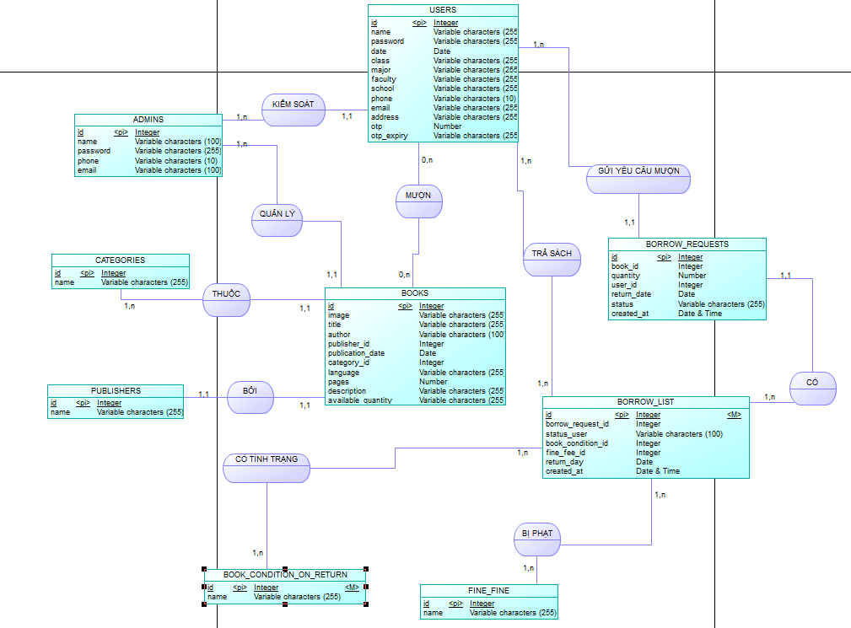
MÔ HÌNH QUAN NIỆM DỮ LIỆU (ERD)

Slide 7
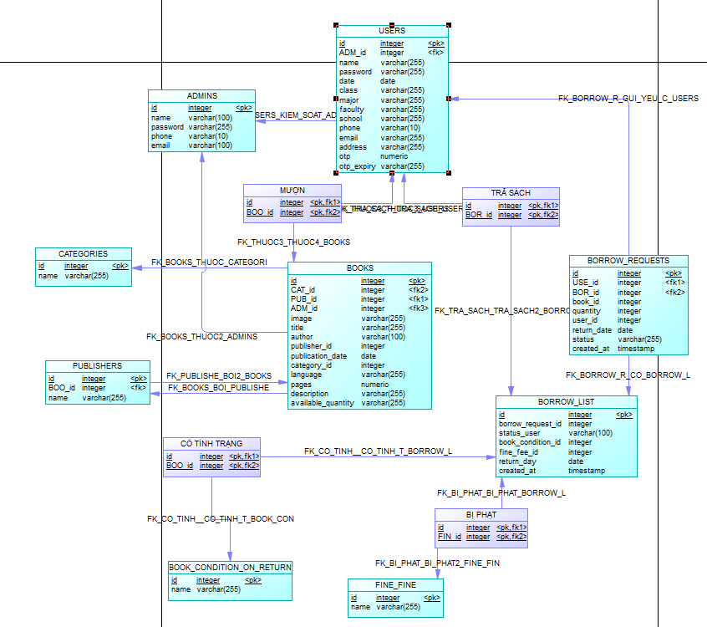
MÔ HÌNH VẬT LÝ

Slide 8

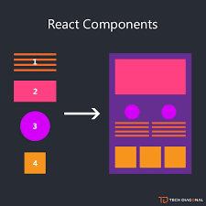

CÔNG CỤ XÂY DỰNG ĐỀ TÀI (FRONT-END)
APP

Slide 9


CÔNG CỤ XÂY DỰNG ĐỀ TÀI (BACK-END)

Slide 10


CÔNG CỤ XÂY DỰNG ĐỀ TÀI (DATABASE)

Slide 11


KẾT NỐI
FRONTEND – BACKEND - DATABASE

Slide 12
CHÚNG EM XIN CẢM ƠN THẦY, CÔ VÀ CÁC BẠN ĐÃ THEO DÕI BÀI THUYẾT TRÌNH CỦA NHÓM!

